Slide 1
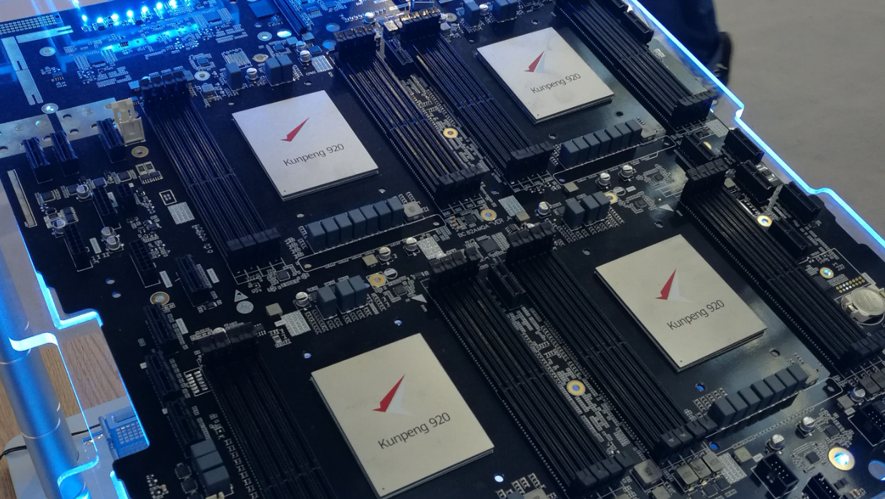

计算机组成原理 2024
计算机与信息技术学院

Slide 2
第一章 计算机系统概述
教学单元一
教学目标：
（1）了解计算机的基本组成、主要技术指标
（2）理解冯诺依曼的两种体系结构特点
（3）理解计算机系统层次的划分方法及
各个层次在计算机系统中的作用

Slide 3
一、 计算机系统概论
1.1计算机系统简介
软硬件概念
计算机系统的层次结构
计算机组成和计算机体系结构
1.2计算机的基本组成
冯诺依曼计算机的特点
计算机的硬件框图
计算机的工作步骤
1.3计算机硬件的主要技术指标
机器字长
存储容量
运算速度
本书结构

Slide 4
一、计算机系统简介
1. 计算机的软硬件概念
计算机系统
硬件
计算机的实体，如主机、外设等
软件
由具有各类特殊功能的信息（程序）组成

Slide 5
1.1
系统软件
用来管理整个计算机系统
语言处理程序
操作系统 (OS)
软
件
服务性程序
数据库管理系统（DBMS)
网络软件
应用软件
按任务需要编制成的各种程序
数据库管理系统软件(DBMS)和数据库系统(DBS)的区别：DBMS是系统软件，DBS是系统中引入数据库后的系统，是一个集合体，包含数据库、计算机硬件、软件和数据库管理员。

Slide 6
1.1
高级语言（编译程序编译）
机器语言（计算机直接识别执行）
i=0
Move R0,0
000 000 000
i=i+1
Add R0,1
001 000 001
汇编语言（汇编程序翻译）
解释程序（解释器解释）
结果
高级语
目标
翻译
运行
言程序
程序
（.obj→.exe）
计算机
Notes:
不同种类的软件是如何跑在咱们的计算机上面的呢

Slide 7
高级语言和汇编语言都必须转化成机器语言才可以被计算机执行。
翻译程序：将高级语言源程序翻译成机器语言程序的软件
解释程序：翻译一句执行一句，边翻译边执行，无目标程序。
编译程序：一次全部翻译成目标程序，只执行目标程序。
编译：由高级语言转化为汇编语言的过程称为编译
汇编程序：具有把汇编语言编写的程序转换成等价的机器语言程序的功能的程序。
汇编：汇编语言源程序翻译成机器语言程序的过程为汇编。
编译：源语言是C、C++、JAVA等高级语言，目标语言是汇编语言或者机器语言之类的低级语言

Slide 8
将高级语言程序翻译成机器语言程序需借助于____
A
编辑程序
B
连接程序
C
编译程序
C
D
汇编程序

Slide 9
以下语言中哪一种在计算机上执行最快？
A
Python
B
JAVA
C
汇编语言
C
D
C++

Slide 10
2、计算机系统的层次结构
1.1
高级语言
用编译程序翻译
成汇编语言程序
虚拟机器 M₄
i=i+1
虚拟机器 M₃
用汇编程序翻译
成机器语言程序
Add R0,1
软
件
虚拟机器 M₂
用机器语言解释操作系统
硬
件
实际机器 M₁
机器语言
001 000 001
微程序机器 M₀
由硬件直接执行微指令

Slide 11
3、计算机体系结构和计算机组成原理
1.1
Architecture
Organization
计算机体系结构
是指那些能够被程序员所见到的计算机系统的属性，即
概念性的结构与功能特性。
（使用什么样的指令集，寻址技术等抽象的属性，如有无乘法指令，量化评估）
计算机组成原理
指如何实现计算机体系结构所体现的属性，它包含了许多对程序员来说是透明的硬件细节。
（乘法指令的实现）

Slide 12
冯·诺依曼计算机硬件框图（早期）
存放数据
和程序
将结果转换成
人们熟悉的形式
算术运算
逻辑运算
将信息转换成机
器能识别的形式
存储器
数据
输入设备
运算器
输出设备
程序
控制器
指挥程序
运行
是否有瓶颈？

Slide 13
1、冯·诺依曼计算机的特点
1. 计算机由五大部件组成 (中央处理器CPU、I/O）
2. 指令和数据以同等地位存于存储器
可按地址寻访
3. 指令和数据用二进制表示
001 000 001
4. 指令由操作码和地址码组成
5. 存储程序
5. 存储程序（顺序存放）
6. 以运算器为中心

Slide 14
1.2
二.现代计算机硬件框图
以存储器为中心的计算机硬件框图
控制器
数据
计算
输入设备
存储器
输出设备
程序
结果
运算器

Slide 15
1.2
二.现代计算机硬件框图
运算器
ALU
CPU
控制器
CU
主机
主存储器
辅存
存储系统
硬件
输入设备
I/O设备
输出设备
主机
CPU
主
存
ALU
I/O
设备
CU

Slide 16
冯诺依曼结构计算机由五大部件组成，它们是输入设备、输出设备和______。
A
控制器、中央处理器、存储器
B
控制器、运算器、中央处理器
C
控制器、运算器、存储器
D
运算器、中央处理器、存储器

Slide 17
1.2
二.计算机的工作步骤
1.上机前的准备
建立数学模型
确定计算方法
编制解题程序
程序→ 运算的全部步骤
指令→ 每一个步骤

Slide 18
编程举例
1.2
计算 ax² + bx + c
(ax + b)x + c
取x 至运算器中
取x 至运算器中
乘以x 在运算器中
乘以a 在运算器中
ax²
乘以a 在运算器中
加b 在运算器中
存ax² 在存储器中
乘以x 在运算器中
取b 至运算器中
加c 在运算器中
bx
乘以x 在运算器中
加ax² 在运算器中
加c 在运算器中

Slide 19
1.2
计算 (ax + b)x + c 程序清单
主存单元的地址（十） | 指令 |  | 注释
 | 操作码 | 地址码
0 | 000001 | 0000001000 | 取数x至ACC
1 | 000100 | 0000001001 | x乘a得ax ,存于ACC中
2 | 000011 | 0000001010 | 加b得ax+b ,存于ACC中
3 | 000100 | 0000001000 | 乘x得（ax+b)x,存于ACC中
4 | 000011 | 0000001011 | 加c得ax² + bx + c ,存于ACC
5 | 000010 | 0000001100 | 将ax² + bx +c ,存于主存单元
6 | 000101 | 0000001100 | 打印
7 | 000110 |  | 停机
8 | x |  | 原始数据x
9 | a |  | 原始数据a
10 | b |  | 原始数据b
11 | c |  | 原始数据c
12 |  |  | 存放结果
取数指令
乘法指令
加法指令
乘法指令
加法指令
存数指令

Slide 20
2.计算机的基本组成
1.2
(1)存储器的基本组成
存储体
– 存储单元
– 存储元件（基元、元）
（0/1）
宿舍楼
– 寝室
– 床位
（无人/ 有人）
存储体
存储单元 用于存放一串二进制代码
存储字 存储单元中二进制代码的组合
MAR
MDR
存储字长 存储单元中二进制代码的位数 （固定？）
主存储器
按地址寻访
每个存储单元赋予一个地址号（寝室号）

Slide 21
1.2
(1)存储器的基本组成
MAR: Memory Address Register
存储器地址寄存器
反映存储单元的个数
存储体
MDR：Memory Data Register
存储器数据寄存器
反映存储字长
MAR
MDR
主存储器
数据存储是以“字节”（Byte）为单位
数据传输大多是以“位”（bit，又名“比特”）为单位

Slide 22
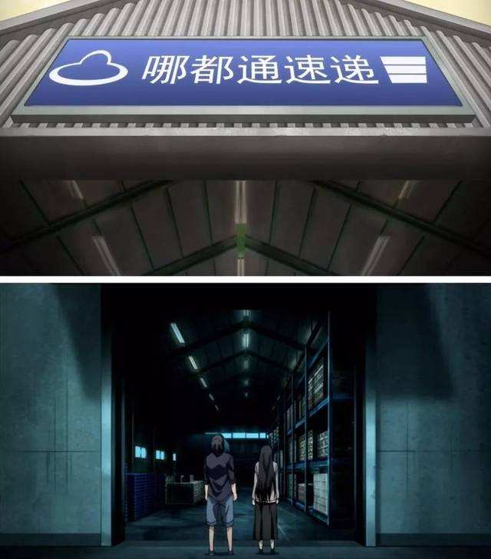
1.2
(1)存储器的基本组成
存储体
设 MAR = 4 位 存储单元：16
MDR = 8 位 存储字长：8
MAR
MDR
总容量 = 存储单元个数*存储字长 bit
= 存储单元个数*存储字长/8 Byte
32位MAR的和64位MAR
在描述存储容量、文件大小：K、M、G、T通常用2的次幂表示

Slide 23
现代计算机存储数据的基本单位是什么？
A
字节
B
字符
C
字
D
位

Slide 24
运算器的基本组成
运算器的功能？
基本组成：3个寄存器+1个算术逻辑单元
ACC (Accumulator 累加器）
MQ (Multiplier-Quotient Register 乘商寄存器）
X（通用寄存器, 操作数寄存器）
ALU (算术逻辑单元, 制作成本高）
ACC
MQ
ALU
X
运算器

Slide 25
(2)运算器的基本组成及操作过程
 | ACC | MQ | X
ACC
MQ
被加数，
加法
加数
和
被减数，
ALU
减法
减数
差
乘数，
乘法
乘积高位
被乘数
乘积低位
X
被除数，
除法
商
除数
运算器
余数

Slide 26
① 加法操作过程
1.2
指令
加
M
ACC
MQ
ACC
ACC
初态
ACC 被加数
ALU
ALU
[M] X
[ACC]+[X]
ACC
X
X
运算器
Accumulator

Slide 27
② 减法操作过程
1.2
指令
减
M
ACC
MQ
ACC
ACC
初态
ACC 被减数
ALU
ALU
[M] X
[ACC]-[X]
ACC
X
X
运算器

Slide 28
1.2
③ 乘法操作过程
指令
乘
M
0
ACC
ACC
MQ
ACC
MQ
MQ
初态
ACC 被乘数
ALU
ALU
[M]
MQ
[ACC]
X
X
X
0
ACC
运算器
[X]×[MQ]
ACC∥MQ
Multiplier-Quotient

Slide 29
④ 除法操作过程
1.2
指令
除
M
ACC
MQ
ACC
MQ
ACC
初态
ACC 被除数
ALU
ALU
[M] X
[ACC]÷[X]
MQ
X
X
余数在ACC中
运算器

Slide 30
1.2
(3)控制器的基本组成
完成
一条
指令
取指令
PC
取指
访存
CU
分析指令
IR
执行指令
CU
执行
访存
IR
PC
PC 存放当前欲执行指令的地址，
具有计数功能（PC）+ 1 PC
IR 存放当前欲执行的指令
CU 控制单元

Slide 31
即将执行的指令被存放在哪里？
A
PC
B
IR
C
MAR
D
MDR

Slide 32
控制器的组成部分有___
A
乘商寄存器
B
指令寄存器
C
程序计数器
D
地址寄存器

Slide 33
1.2
(4)主机完成一条指令的过程
以取数指令为例
CPU
5
存储体
…
ACC
MQ
6
CU
2
7
3
8
I/O
设
备
IR
ALU
控制
1
单元
PC
MAR
MDR
X
4
运算器
控制器
主存储器
9

Slide 34
(4)主机完成一条指令的过程
以存数指令为例
CPU
5
存储体
…
ACC
MQ
6
CU
2
7
3
9
I/O
设
备
IR
ALU
控制
1
单元
PC
MAR
MDR
X
4
运算器
控制器
主存储器
8

Slide 35
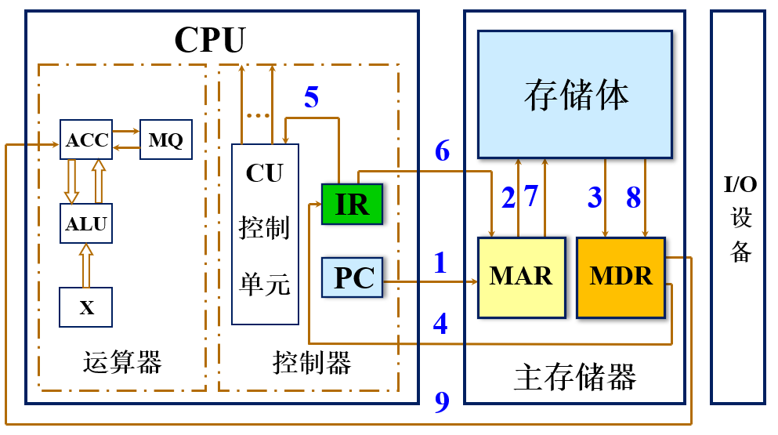
(4)主机完成一条指令的过程
取指令
(PC)→ MAR
M(MAR)→MDR
(MDR)→IR
分析指令
OP(IR)→ CU
执行指令
Ad(IR)→ MAR
M(MAR)→ MDR
（MDR)→ ACC

Slide 36
1.2
计算 (ax + b)x + c 程序清单
主存单元的地址（十） | 指令 |  | 注释
 | 操作码 | 地址码
0 | 000001 | 0000001000 | 取数x至ACC
1 | 000100 | 0000001001 | x乘a得ax ,存于ACC中
2 | 000011 | 0000001010 | 加b得ax+b ,存于ACC中
3 | 000100 | 0000001000 | 乘x得（ax+b)x,存于ACC中
4 | 000011 | 0000001011 | 加c得ax² + bx + c ,存于ACC
5 | 000010 | 0000001100 | 将ax² + bx +c ,存于主存单元
6 | 000101 | 0000001100 | 打印
7 | 000110 |  | 停机
8 | x |  | 原始数据x
9 | a |  | 原始数据a
10 | b |  | 原始数据b
11 | c |  | 原始数据c
12 |  |  | 存放结果
取数指令
乘法指令
加法指令
乘法指令
加法指令
存数指令

Slide 37
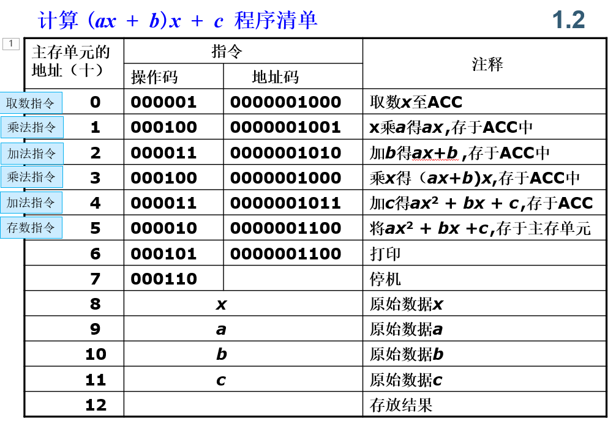
(PC)+1→PC

Slide 38
1.2
(5) ax² + bx + c 程序的运行过程
将程序通过输入设备送至计算机
程序首地址
PC
启动程序运行
取指令
PC
MAR
M
MDR
IR
,(PC )+ 1 PC
分析指令
OP(IR)
CU
执行指令
Ad(IR)
MAR
M
MDR
ACC
…
打印结果
停机

Slide 39
1.3 计算机硬件的主要技术指标
1 机器字长
CPU 一次能处理数据的位数，如64位CPU,
与 CPU 中的 寄存器位数 有关
2 运算速度
CPU时钟周期（节拍脉冲、T周期），主频的倒数，是CPU中最小的时间单位，每个动作至少要1个时钟周期。
主频（CPU时钟频率），同一个型号的计算机，其主频越高，完成指令的一个执行步骤所用的时间越短，执行的指令越快，1.8GHz, 2.4GHz,2.8GHz等。
1Hz (每秒1次)

Slide 40
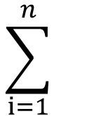
1.3 计算机硬件的主要技术指标
主频，核数
f_{i}第 i条指令在全部操作的百分比
t_{i}第 i条指令执行时间
吉普森法
=
T_{M}
f_{i} t_{i}
运算速度
MIPS
每秒执行百万条指令
Million Instruction Per Second
CPI
执行一条指令所需时钟周期数
Clock Cycle Per Instruction
FLOPS
每秒浮点运算次数
Floating Point Operation Per Second

Slide 41
以下哪些术语是用来评价CPU的性能___
A
MIPS
B
MAR
C
FLOPS
D
CPI

Slide 42
若一台计算机的机器字长为4字节，则表示该机器（）
A
能处理的数值最大为4位十进制数
B
能处理的数值最大为4位二进制数
C
在CPU中能够作为一个整体处理32位的二进制代码

Slide 43
1.3
3.存储容量
存放二进制信息的总位数
存储单元个数 × 存储字长
如 MAR MDR 容量
主存容量
10 8
1 K × 8位
16 32
64 K × 32位
字节数
1K = 2¹⁰
如
2¹³ b= 1 KB
1B = 2³b
2²¹b = 256 KB
辅存容量
字节数 80 GB
1G = 2³⁰

Slide 44
1.4 课程主要内容
计算机
概论

Slide 45
1.4
计算机
计算机系统的硬件结构
存储器
I/O
系统总线
CPU

Slide 46
1.4
计算机
CPU
存储器
I/O
系统总线
CPU
中央处理器
ALU
CU
CPU
内部互连
寄存器

Slide 47
1.4
计算机
CU
存储器
I/O
系统总线
CPU
中央处理器
控制单元
ALU
CU
排队
逻辑
寄存器
CPU
内部互连
和解码器
控制
存储器
寄存器

Slide 48
思考题：
1.2 计算机系统从功能上可划分为哪些层次？各层次在计算机系统中起什么作用？
1.5 冯.诺依曼计算机体系的基本思想是什么？按照此思想设计的计算机硬件系统应由哪些部件组成？各起什么作用？
1.11. 指令和数据都存于存储器中，计算机如何区分它们？【计算机内部由哪两种信息在流动？它们彼此有什么关系？】

Slide 49
冯·诺依曼计算机中指令和数据均以二进制形式存放在存储器中，CPU区分它们的依据是
A
指令操作码的译码结果
B
指令和数据的寻址方式
C
指令周期的不同阶段
C
D
指令和数据所在的存储单元

Slide 50
下列选项中，能缩短程序执行时间的措施是( )
I 提高CPU时钟频率
II 优化数据通路结构
III 对程序进行编译优化
A
仅I和II
B
仅I和III
C
仅II和III
D
I，II，III
D

Slide 51
下列选项中，描述浮点数操作速度指标的是（ ）
A
MIPS
B
CPI
C
IPC
D
D
Million Instructions Per Second
Clock cycle Per Instruction
Instruction per Clock
Million Floating-point Operations per Second
MFLOPS

Slide 52
计算机使用的语言是（ ）
A
专属软件范畴，与计算机体系结构无关
B
分属于计算机系统各个层次
B
C
属于用以建立一个用户的应用环境
D
属于符号化的机器指令

Slide 53
输入输出系统硬件的功能对（ ）是透明的。
A
操作系统程序员
B
应用程序员
B
C
系统结构设计人员
D
机器语言程序设计员
透明性是指看得见？还是看不见？
CPU中，IR、MAR和MDR对各类程序员都是透明的

Slide 54
教学单元小结：
1.计算机的层次结构
2.指令和数据都存于存储器中，计算机区分它们的方法
3.计算机的主要技术指标

